Slide 1
Творческий проект:
Содружество «учитель-ученик» в работе
кружка волонтёров «Радуга добра»
Автор : Толмачева Татьяна Васильевна,
учитель письма, чтения и развития речи
МАОУ «ОСШ»

Slide 2
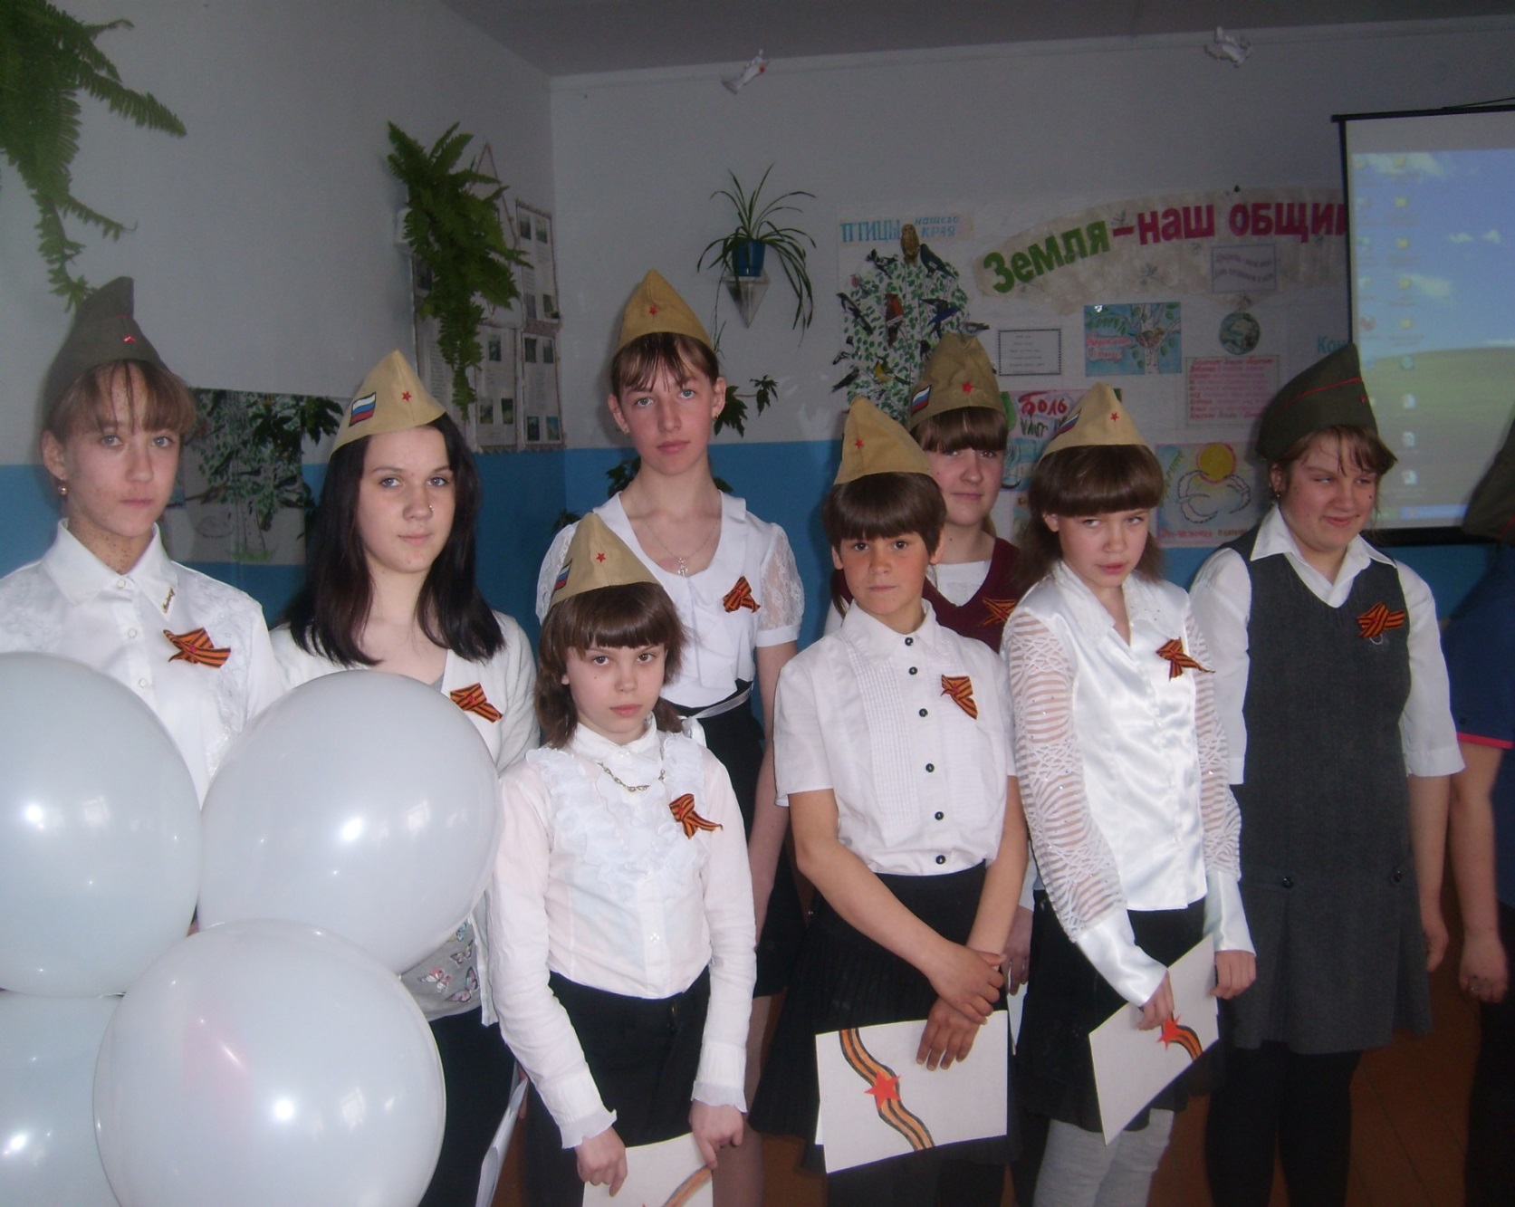
Состав кружка «Радуга добра»

Slide 3
Пояснительная записка.
Молодое поколение России переживает кризисную социальную ситуацию. Устаревшие стереотипы поведения разрушены, ценностные ориентации потеряны. У подростков утрачивается ощущение происходящего. Они не имеют определенных жизненных навыков, которые позволили бы сохранить свою самоценность, сформировать навыки здорового образа жизни и активной жизненной позиции. В период стремительной глобализации и информатизации жизненного пространства, засилья рекламы и подмены ценностей, подросток каждый день должен делать выбор, противостоять соблазнам жизни, сохранить здоровье и отстоять свою жизненную позицию, основанную на знании и собственном приобретённом опыте.
Быть социально активным,- значит не только понимать и осознавать ответственность за свою жизнь и здоровье, но защищать и пропагандировать свою социальную позицию, помогать другим и поддерживать в сложных жизненных ситуациях. Нельзя научиться быть социально активным, не участвуя в самой деятельности. Добровольчество в современном обществе становится распространенной формой социальной активности, позволяющей проявлять свою гражданскую позицию. Это движение находит поддержку на мировом уровне. ООН объявила первое десятилетие XXI века Десятилетием Добровольчества и Гражданского общества. Всеобщая Декларация Добровольчества, провозглашенная в 2001 году, называет добровольчество фундаментом гражданского общества, средством поддержания и усиления таких человеческих ценностей, как забота и помощь. В современном российском обществе волонтерское движение только начинает формироваться. Однако, в российской истории мы можем найти немало примеров благотворительного труда на благо нуждающихся. Традиции милосердия складывались на Руси столетиями. Екатерина Великая первой ввела в практику модель «просвещенной» благотворительности, которая стала не только служить милосердию, но и выражать гражданскую позицию.
Волонтерство – это добровольный благотворительный труд людей на благо нуждающихся в помощи. Основными характеристиками волонтерской деятельности является отсутствие материального вознаграждения, наличие доброй воли ее участников.

Slide 4
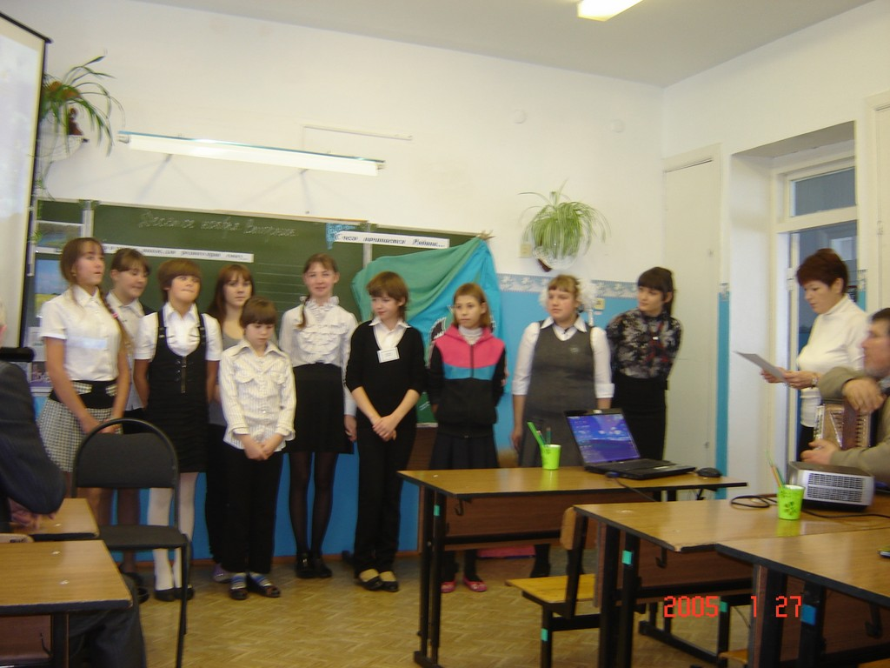
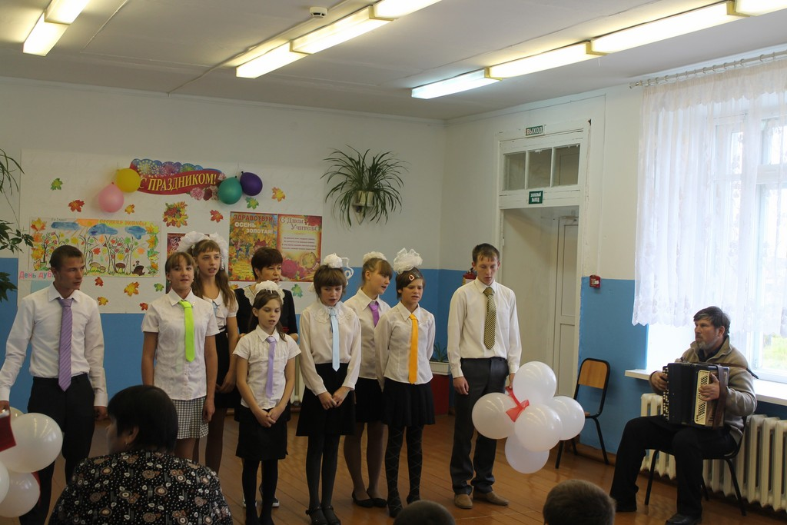
Выступления кружка

Slide 5
Цели:
1. Формирование личностных и коммуникативных качеств.
2.Организация условий, способствующих самореализации личности волонтеров через деятельность кружка выразительного чтения «Радуга добра».
3.Создать условия, позволяющие учащимся вести своими силами пропаганду, направленную на сохранение устоев ЗОЖ.

Slide 6
Данные цели достигаются через реализацию следующих задач:
1. Формирование сплоченного деятельного коллектива кружковцев- волонтеров.
2. Разработка плана и определение деятельности кружка.
3. Привлечение общественного внимания к социально значимым проблемам.
В результате реализации программы, с одной стороны, происходит личностное становление кружковцев, они получают возможность проявить себя и осознать свою востребованность в жизни школы, с другой стороны осуществляют социально значимую деятельность. Таким образом, можно говорить об интегрированном решении нескольких значимых проблем современного общества.

Slide 7
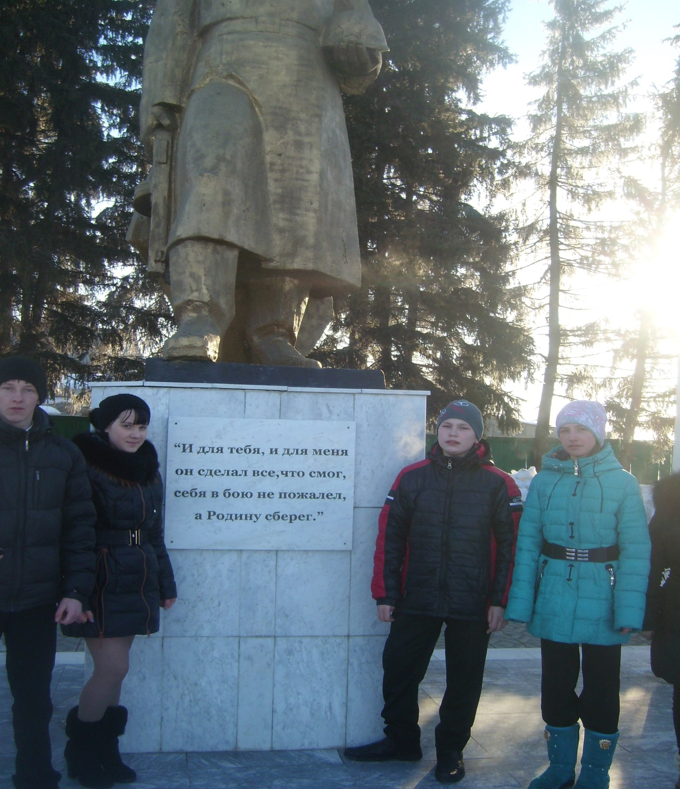
Экскурсия к памятнику
Неизвестному солдату

Slide 8
Методы работы:
1.Сотрудничество с администрацией школы, учителями-предметниками, наставничество, доверие и понимание;
2.Мотивация к деятельности через поиск интересов подростков; стимулирование и создание ситуации успеха;
3.Педагогическое предостережение, анализ поступков людей и конкретных конфликтных ситуаций, методы переубеждения и переключения на деятельность в кружке;
4.Опора на личностный потенциал и индивидуальность каждого ребенка, обращение к самолюбию, самоуважению, чувству прекрасного.

Slide 9
Заповеди волонтерского кружка :
1.Найди того, кто нуждается в твоей поддержке, помоги, защити его.
2.Раскрой себя в деятельности кружка «Радуга добра».
3.Помни, что твоя сила и твоя ценность – в твоем здоровье.
4.Оценивай себя и своих товарищей не по словам, а по реальным отношениям и поступкам.
5.Веди здоровый образ жизни!

Slide 10
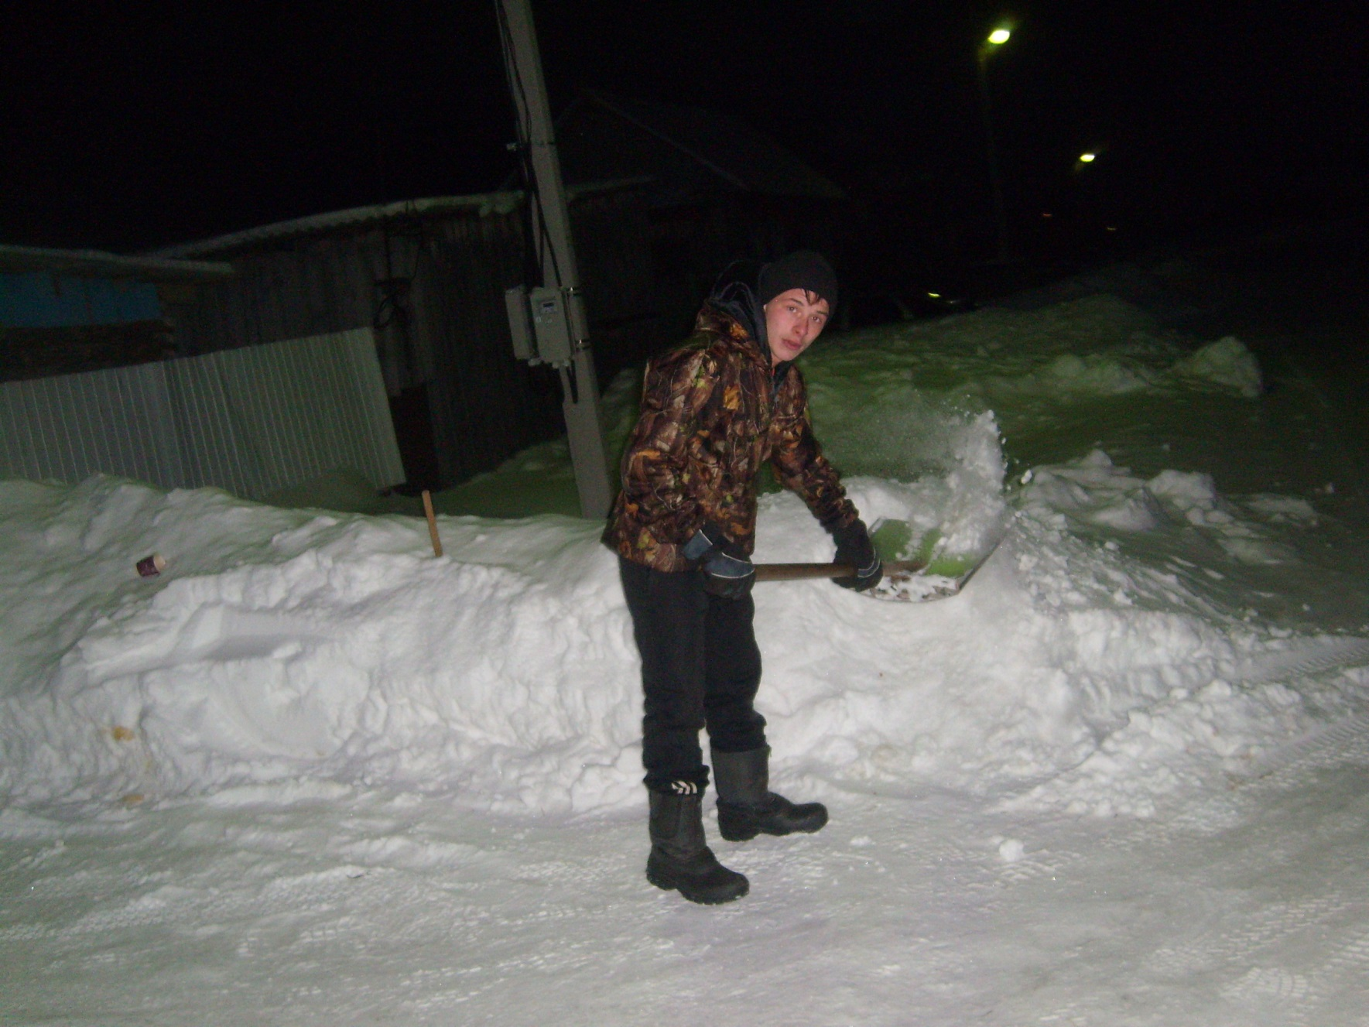
«Творим добро своими руками»

Slide 11
Правила деятельности волонтера:
1.Если ты взялся за пропаганду здорового образа жизни,- забудь лень и равнодушие к проблемам окружающих.
2.Уважай мнение других!
3.Критикуешь – предлагай, предлагаешь - выполняй!
4.Обещаешь – сделай!
5.Не умеешь – научись!
6.Будь настойчив в достижении целей!
7.Веди здоровый образ жизни!

Slide 12
Кодекс волонтеров:
1. Хотим, чтобы стало модным –
Здоровым быть и свободным!
2. Знаем сами и малышей научим,
как сделать свое здоровье лучше!
3. Акции – нужное дело и важное.
Скажем вредным привычкам – НЕТ!
Мы донести хотим до каждого:
глупо - самим причинять себе вред! (Акции против табакокурения, алкоголизма, наркотиков и СПИДа)
4. Кто тренируется и обучается,
у того всегда и все получается.
Тренинг лидерства, тренинг творчества,
Приятно общаться, действовать хочется!
5. Готовы доказать на деле: «Здоровый дух – в здоровом теле»!
6. Снова и снова скажем народу:
"Зависимость может украсть свободу!” (Пропаганда ЗОЖ в школе и не только.)
7. Соблазнов опасных подальше держись.
С нами веди интересную жизнь!
Думай, когда отвечаешь "нет” и "да”
И помни, что выбор есть всегда!

Slide 13
Ожидаемые результаты:
Основной результат работы - формирование в ходе деятельности более ответственной, адаптированной, здоровой личности:
1.Владеть знаниями о ЗОЖ и уметь отстаивать свою позицию, формирование здоровых установок и навыков ответственного поведения, снижающих вероятность приобщения курению, алкоголизму:
2.Создание простейшей модели детского волонтерского движения внутри школы; уметь общаться с учащимися и взрослыми, владеть нормами и правилами уважительного отношения.
3.Участвовать в акциях по здоровому образу жизни организуемых школой.

Slide 14
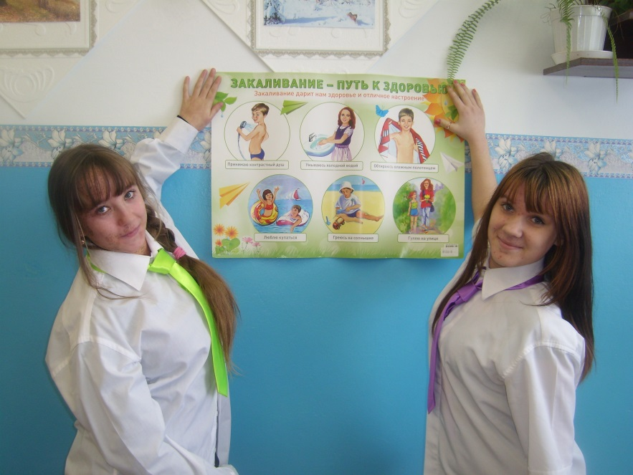

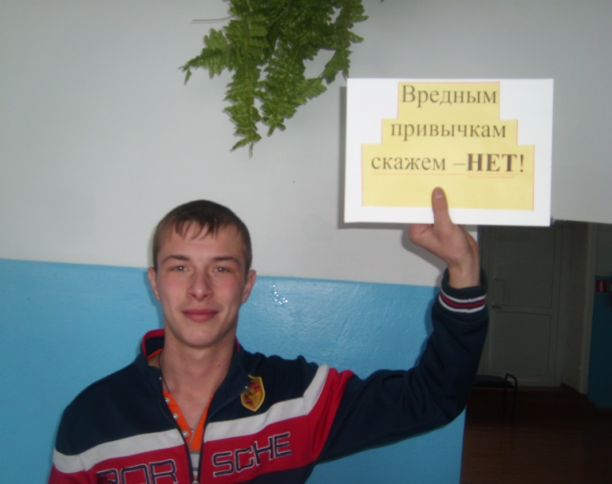
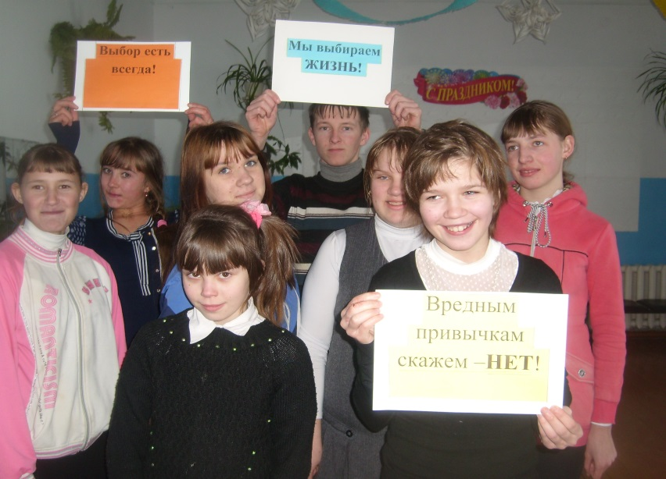
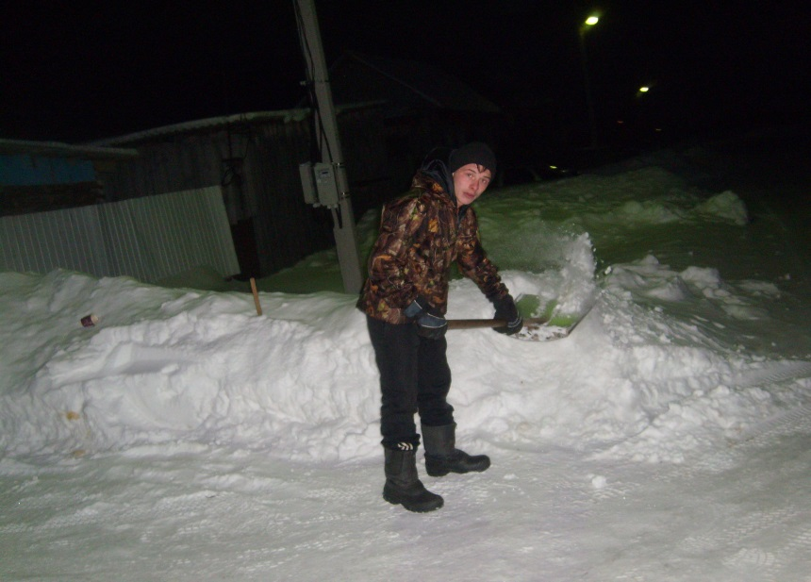
«Мы – за здоровый образ жизни!»

Slide 15
Профилактическая работа. Пропаганда ЗОЖ.
Кружковцы несут информацию о здоровом образе жизни, активно пропагандируют идею ЗОЖ, занимаются в творческих кружках, хорошо учатся.
Наш девиз: «Мы выбираем жизнь».
Цель – формирование и утверждение позитивного отношения к здоровью, убежденности в возможности его сохранения и улучшения, освоение навыков здорового образа жизни, а также содействие тому, чтобы выбор поведения, полезного здоровью, стал прочной мотивацией в дальнейшей жизни.
Задачи: - дать понятие и представление о здоровье и его значимости;
-показать важность режима дня, правильного питания, гигиенических процедур для здоровья;
-утверждать позитивное отношение к здоровому образу жизни.

Slide 16
Содержание программы:
Темы | Дата | Количество часов | В том числе
 |  |  | На теоретические занятия | На практические занятия
1. Подготовка ко Дню учителя. Беседа: «Счастье и смысл жизни». |  | 4 | 1 | 3
2. « Знаем сами и малышей научим, как сделать свое здоровье лучше»! |  | 3 | 1 | 2
3. Мы за ЗОЖ. Твой образ жизни – пример для подражания. Беседа: «Полезные и вредные привычки». |  | 4 | 1 | 3
4. “Мы и наше здоровье”. Беседа: «Забота о природе». |  | 4 | 1 | 3
5.«Творим добро своими руками» (помощь пожилым людям в уборке снега) |  | 3 | 1 | 2
6. Акция «Брось сигарету, возьми конфету» |  | 4 | 1 | 3
7. «Поколение NEXT выбирает». Тренинг: «Я-творческая личность». |  | 3 | 1 | 2
8. Акция: «Зажечь факел души». Организация игр для младших школьников во время перемен. |  | 5 | 1 | 4
9.«Щедрая палитра ветерана». Акция: «Ветеран живет рядом». |  | 4 | 1 | 3

Slide 17
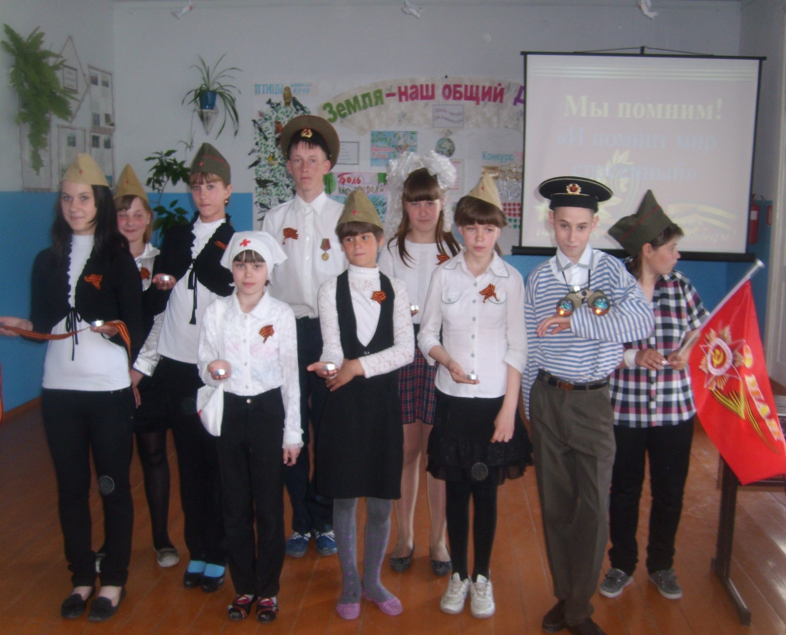
Мы помним!

Slide 18
Состав кружка:
1.Абрамова Таня, 8 класс
2.Баранова Яна, 8 класс
3.Бравина Настя, 4 класс
4.Дегтярева Тамила, 5 класс
5.Животягина Наташа, 6 класс
6.Ларчикова Саша, 9 класс
7.Лейзер Глеб, 9 класс
8.Осинцева Ксения, 4 класс
9.Осинцева Лена, 5 класс
10.Ситникова Наташа, 7 класс
11.Чипчагов Сережа, 7 класс
12.Шаханова Маша, 4 класс

Slide 19
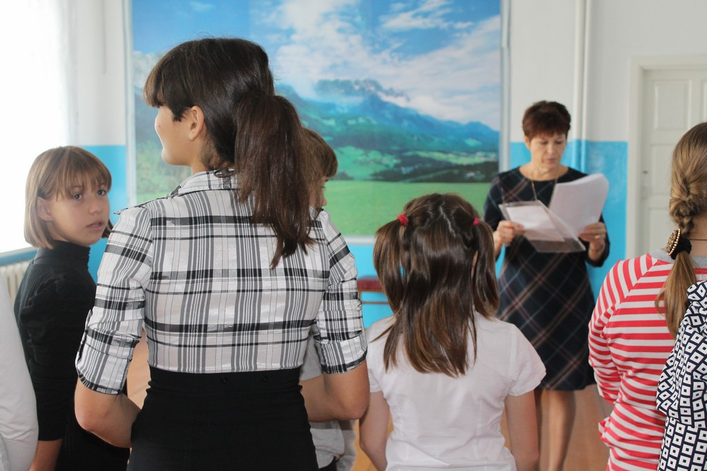
На репетиции кружка.

Slide 23
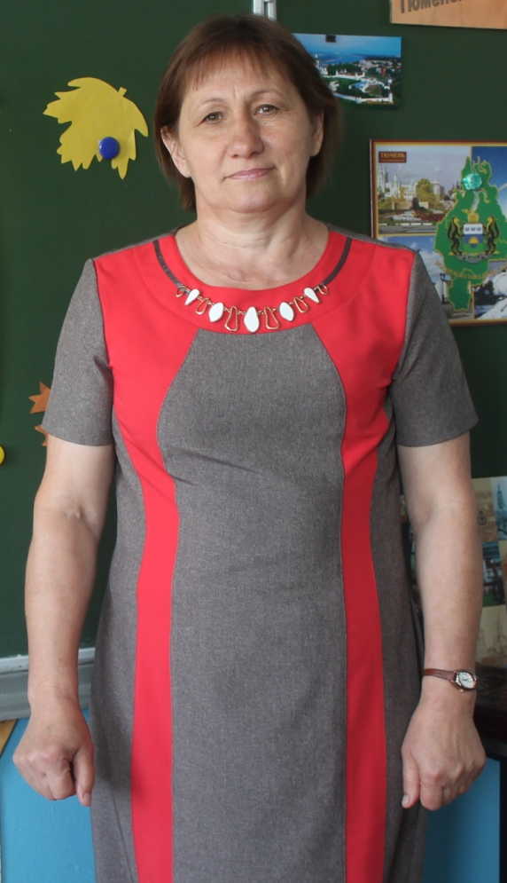
Отзывы о нашей работе.
Интересная тематика занятий кружка. Темы очень нужные. Сейчас, как никогда, остро стоит вопрос о духовно-нравственном воспитании. Спасибо участникам кружка за помощь.
Баженова Н.К.
Мои ученицы с большим удовольствием занимаются в кружке «Радуга добра». Считаю эти занятия и, особенно их выступления, успехом и большой ступенькой к самовоспитанию.
Гордина Н.Я.

Slide 24
Выводы:
1.Работа кружка «Радуга добра» содействует духовно-нравственному становлению личности учащихся, что осуществляется благодаря эмоциональному насыщению, в котором, как утверждают психологи, нуждается сама природа человека.
2.Занятия в кружке оказывают позитивное влияние на учащихся при выборе ими жизненных ценностей, помогают осознать ответственность и поставить в ситуацию свободного выбора.

